Slide 1




PM2.5對上呼吸道感染之影響：來自臺灣之全國性實證
興中計劃

Slide 2


本次進度
隨機初始化分群
分群前後數據
累計加總修正
本次進度摘要
初步撰寫出論文一 - PM2.5對上呼吸道感染之影響：來自臺灣之全國性實證
將分群以隨機初始化重新做過，以確保分群的穩定性
修正累計加總計算，並繪製出延遲更長(0-10周)的關係圖

Slide 3
本次進度
隨機初始化分群
分群前後數據
累計加總修正
隨機初始化分群
對K-means設定n_init=50
K-means的初始群中心位置可能會影響分群結果
進行50次隨機初始的中心位置分群後，選擇最佳結果

Slide 4
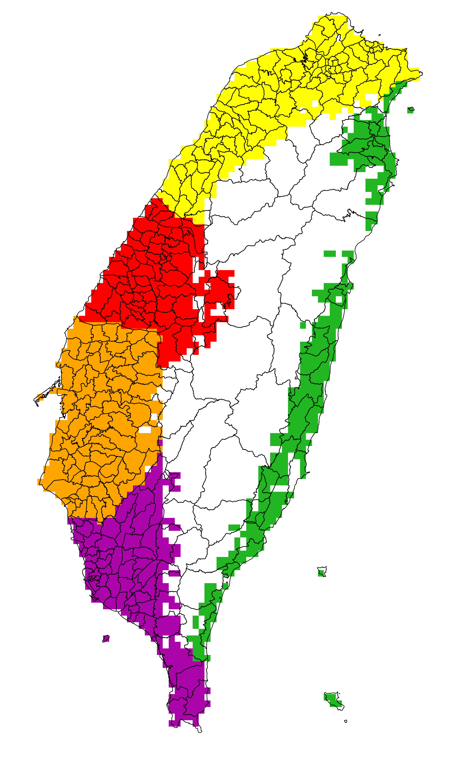
本次進度
隨機初始化分群
分群前後數據
累計加總修正
原先劃分
北北基桃竹苗
中彰投
雲嘉南
高屏
宜花東

Slide 5
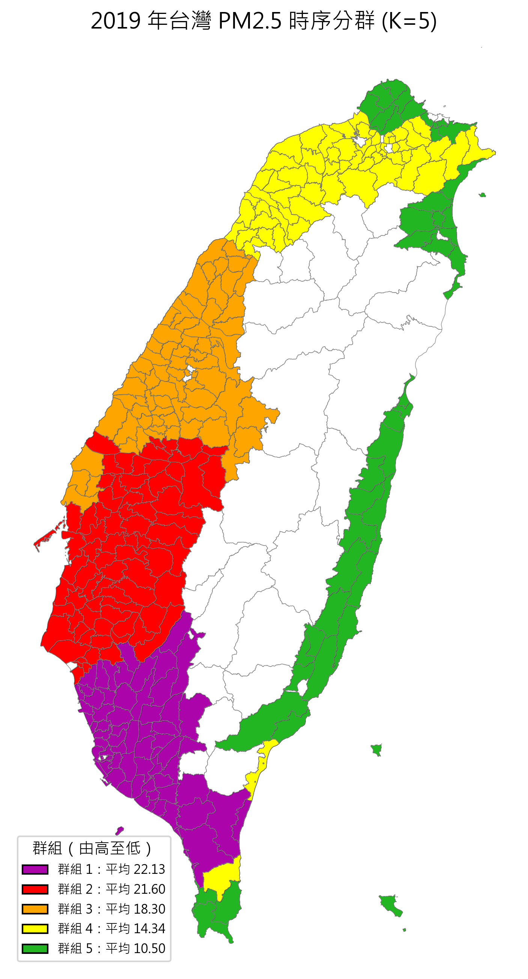
本次進度
隨機初始化分群
分群前後數據
累計加總修正
n_init=50結果
北北基桃竹
苗中彰投
雲嘉南
高屏
宜花東

Slide 6
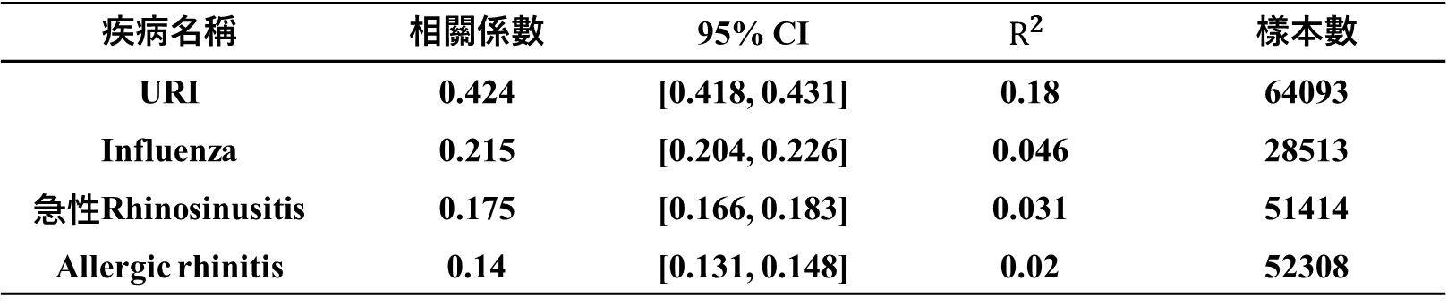
本次進度
隨機初始化分群
分群前後數據
累計加總修正
分群前
疾病名稱 | 相關係數 | 95% CI | $$R^{2}$$ | 樣本數
URI | 0.424 | [0.418, 0.431] | 0.18 | 64093
Influenza | 0.215 | [0.204, 0.226] | 0.046 | 28513
急性Rhinosinusitis | 0.175 | [0.166, 0.183] | 0.031 | 51414
Allergic rhinitis | 0.14 | [0.131, 0.148] | 0.02 | 52308

Slide 7
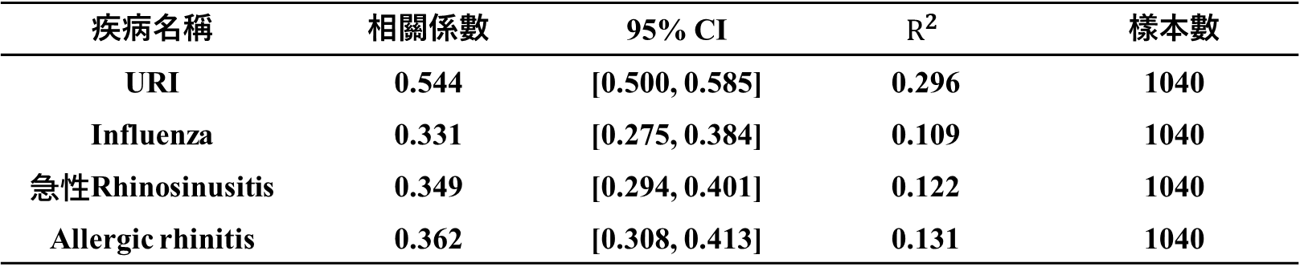
本次進度
隨機初始化分群
分群前後數據
累計加總修正
分群後
疾病名稱 | 相關係數 | 95% CI | $$R^{2}$$ | 樣本數
URI | 0.544 | [0.500, 0.585] | 0.296 | 1040
Influenza | 0.331 | [0.275, 0.384] | 0.109 | 1040
急性Rhinosinusitis | 0.349 | [0.294, 0.401] | 0.122 | 1040
Allergic rhinitis | 0.362 | [0.308, 0.413] | 0.131 | 1040

Slide 8
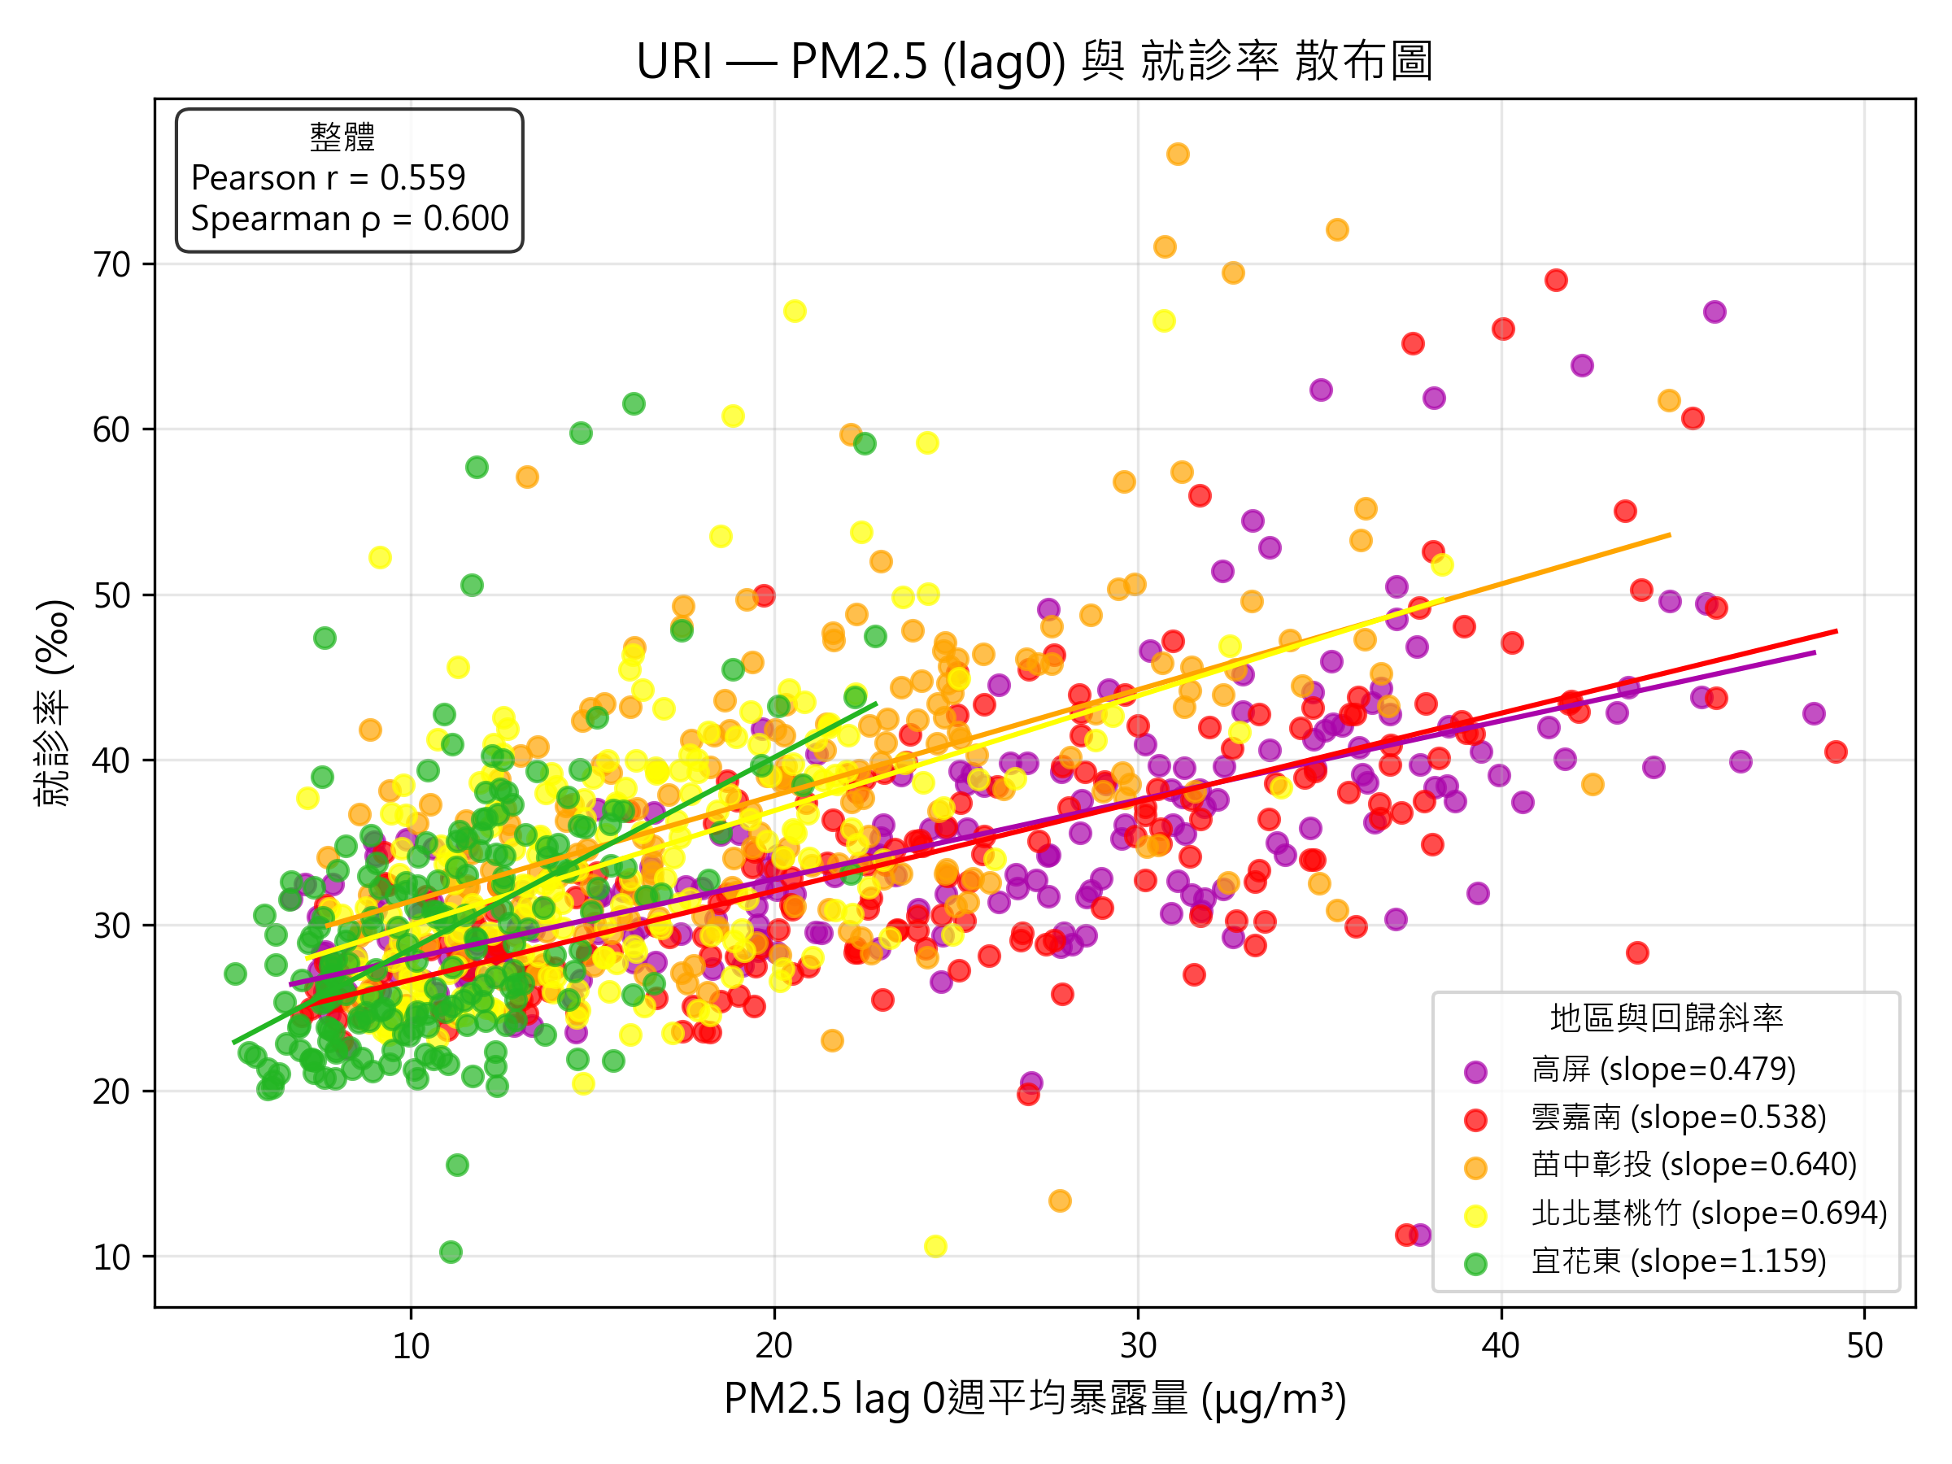
本次進度
隨機初始化分群
分群前後數據
累計加總修正
分群後

Slide 9
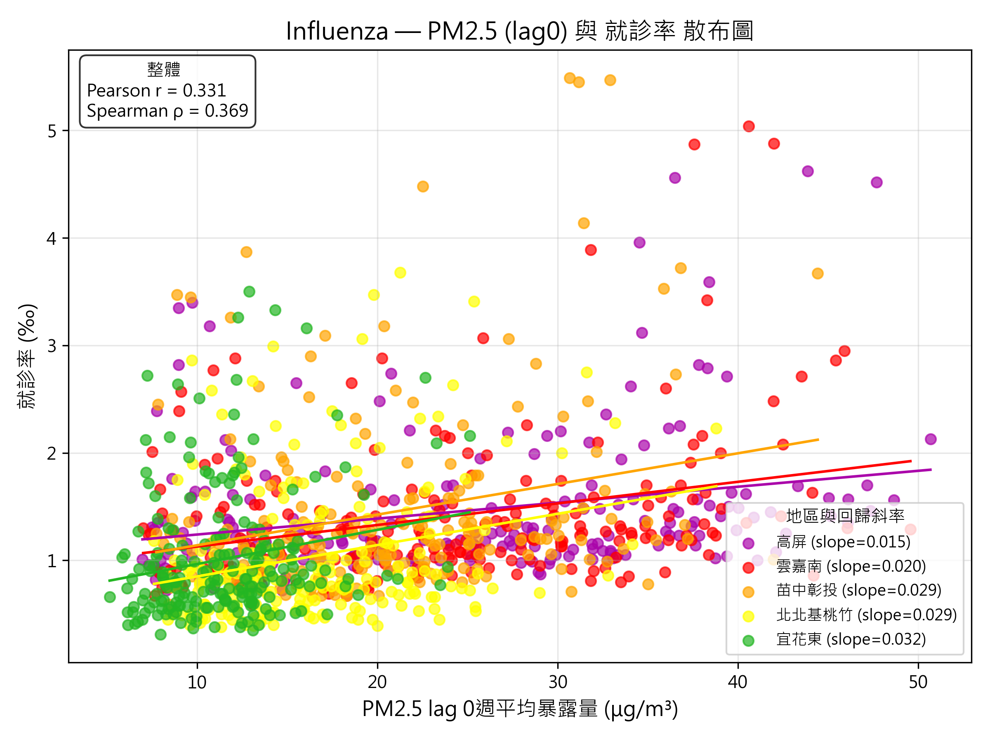
本次進度
隨機初始化分群
分群前後數據
累計加總修正
分群後

Slide 10
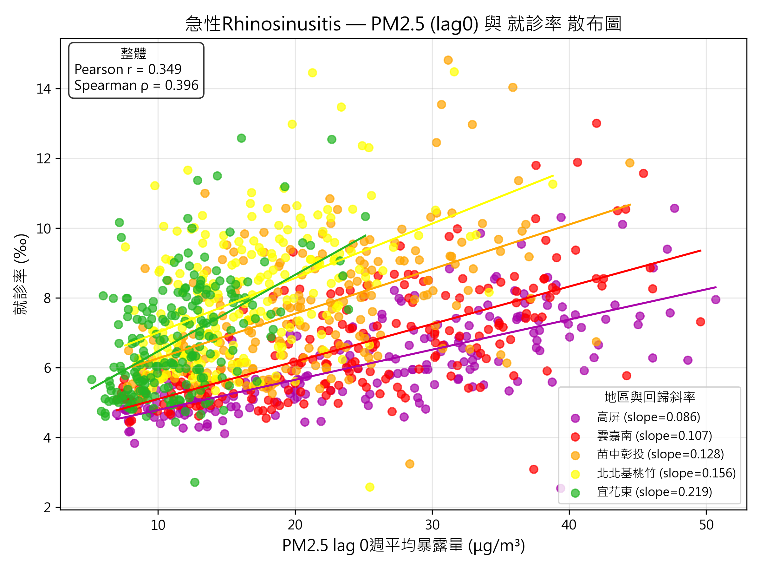
本次進度
隨機初始化分群
分群前後數據
累計加總修正
分群後

Slide 11
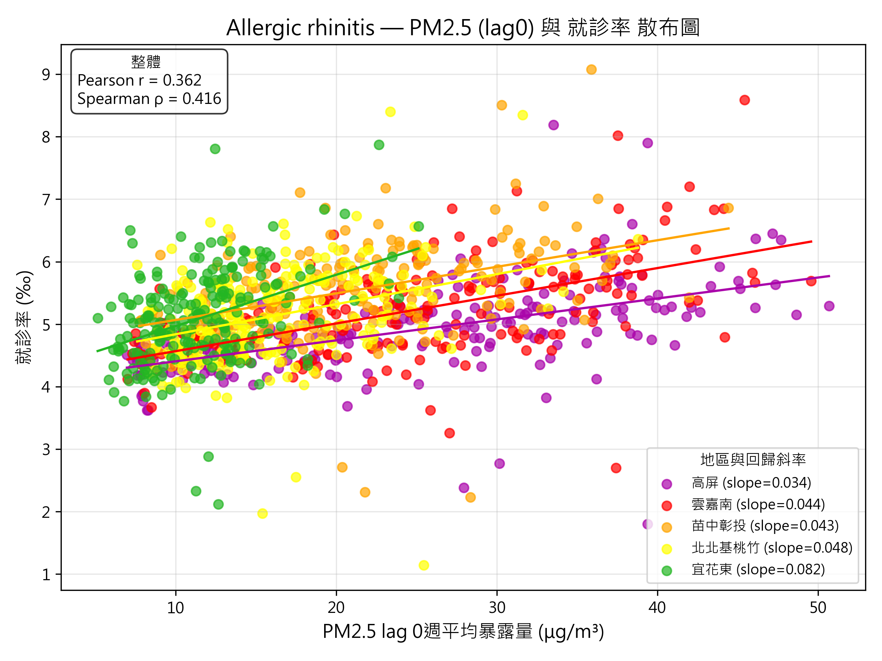
本次進度
隨機初始化分群
分群前後數據
累計加總修正
分群後

Slide 12
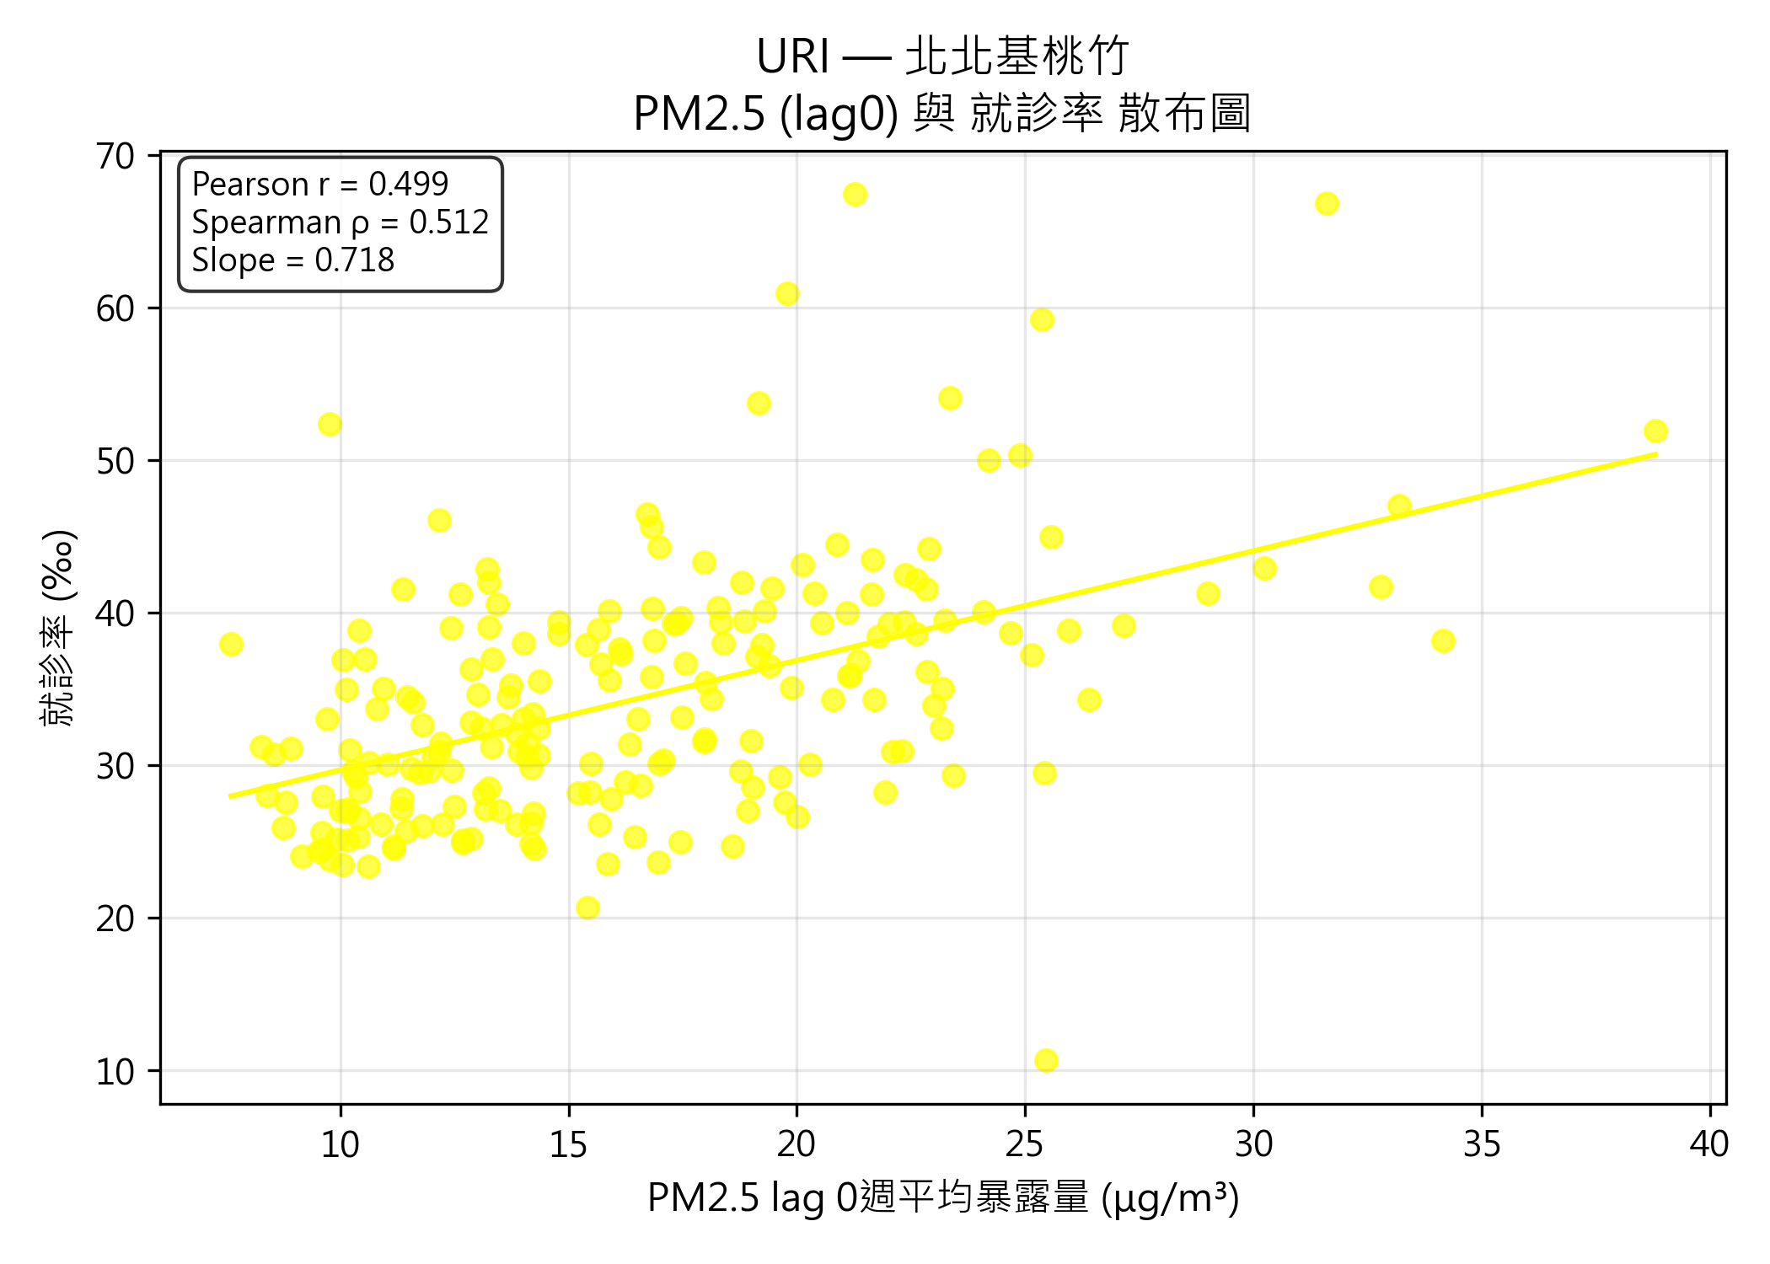
本次進度
隨機初始化分群
分群前後數據
累計加總修正
分群後

Slide 13
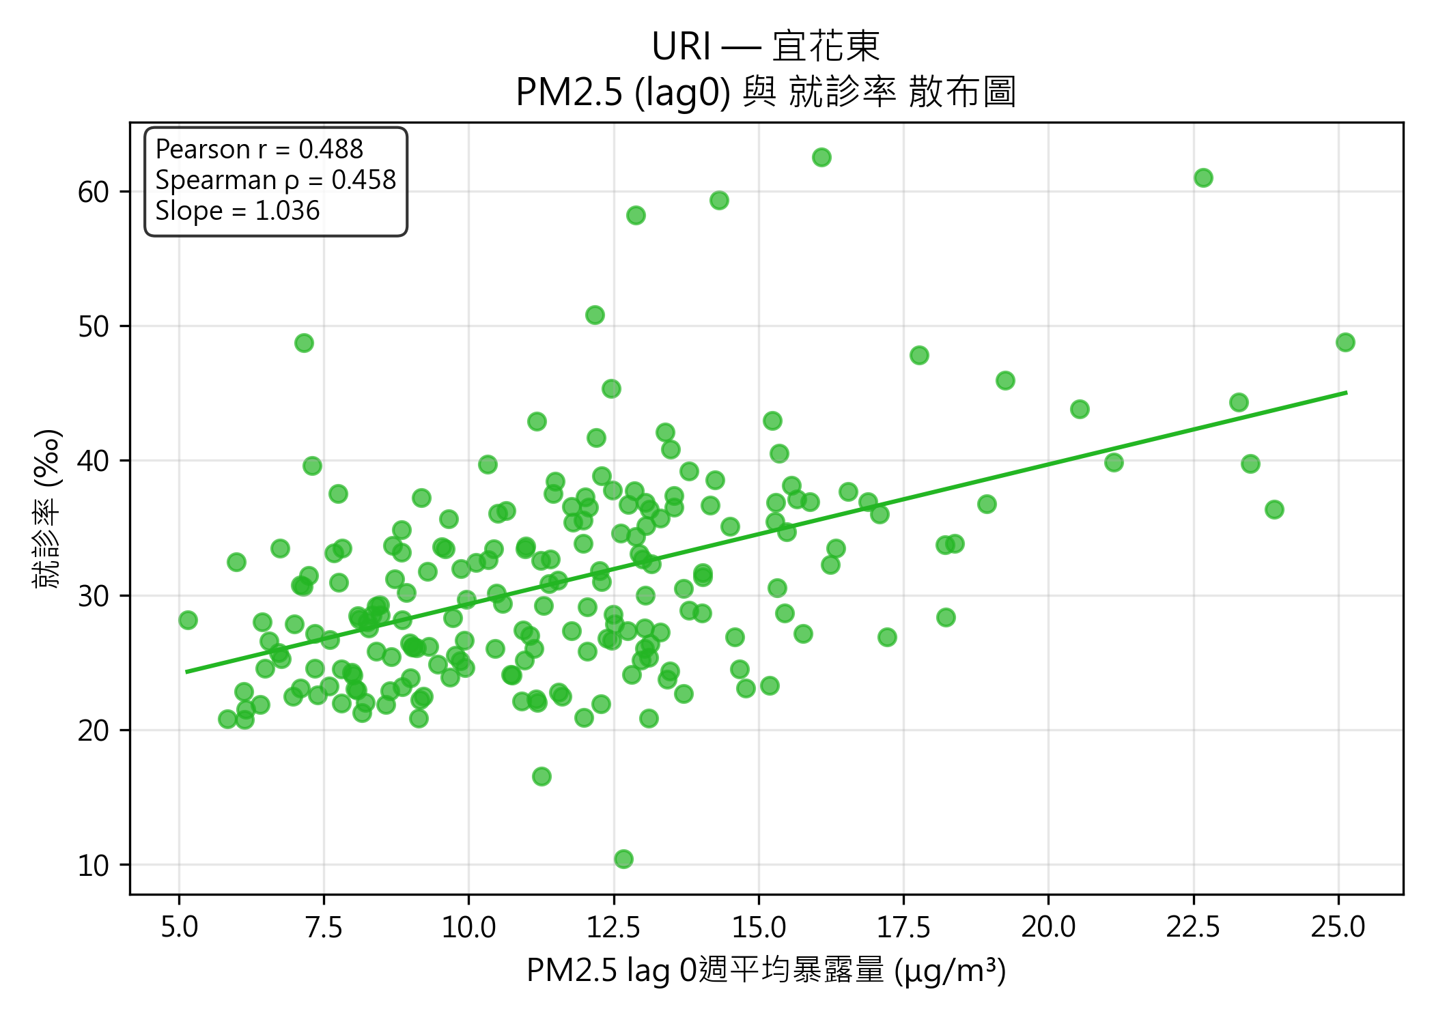
本次進度
隨機初始化分群
分群前後數據
累計加總修正
分群後

Slide 14
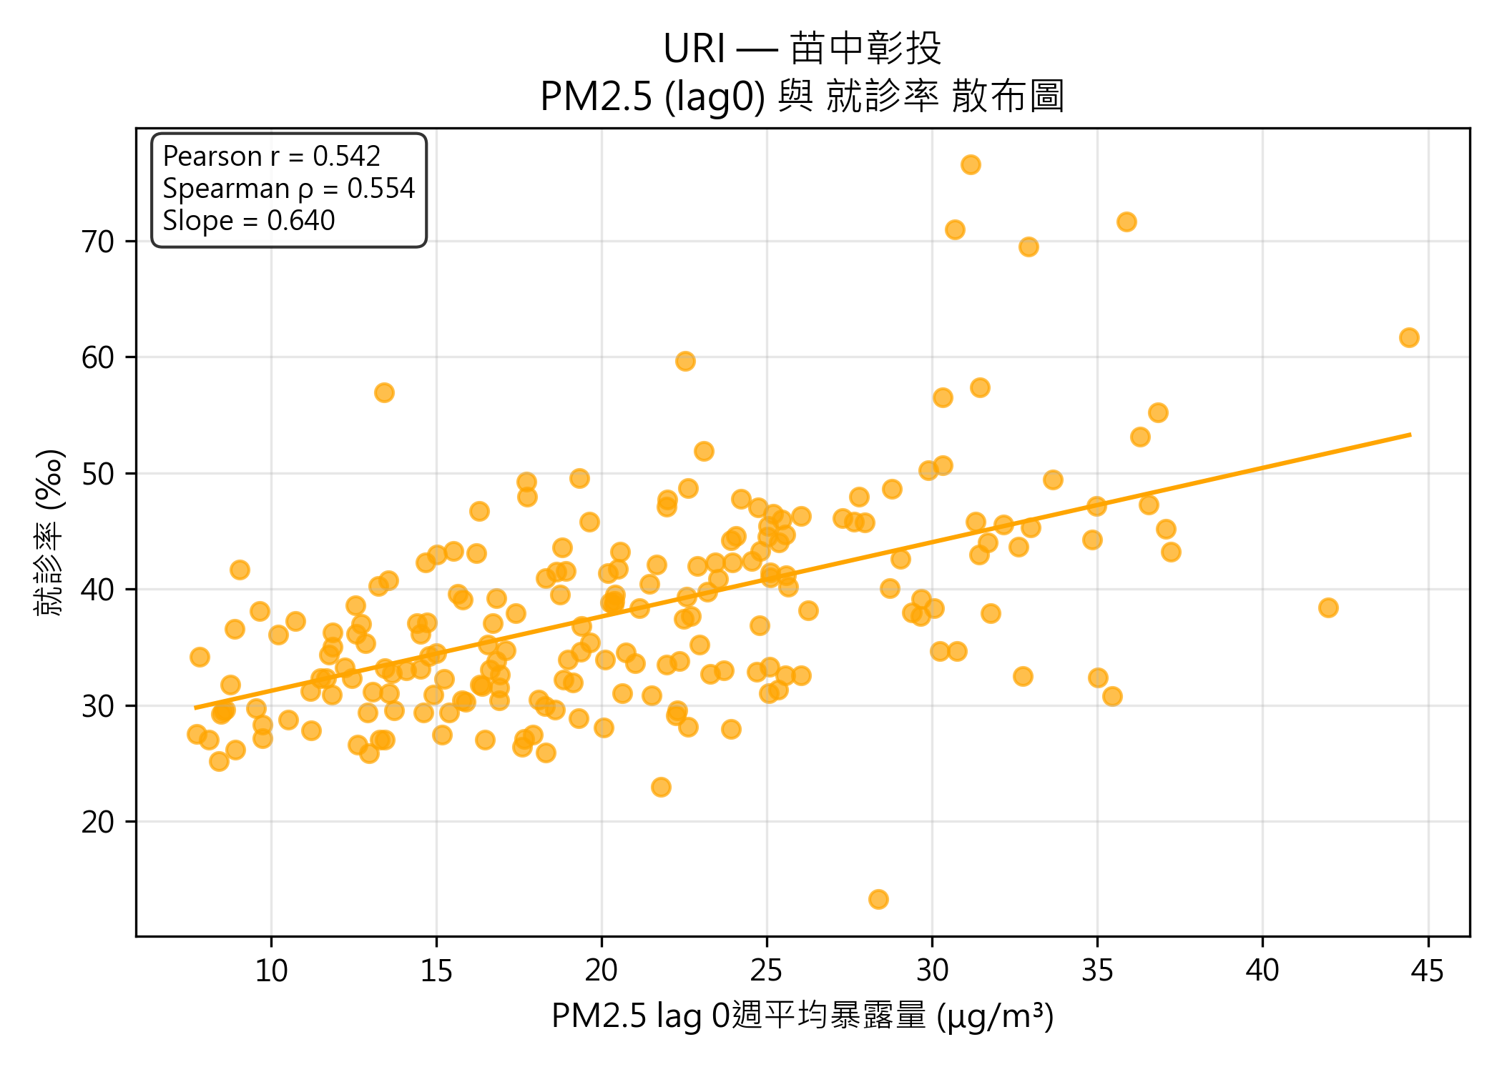
本次進度
隨機初始化分群
分群前後數據
累計加總修正
分群後

Slide 15
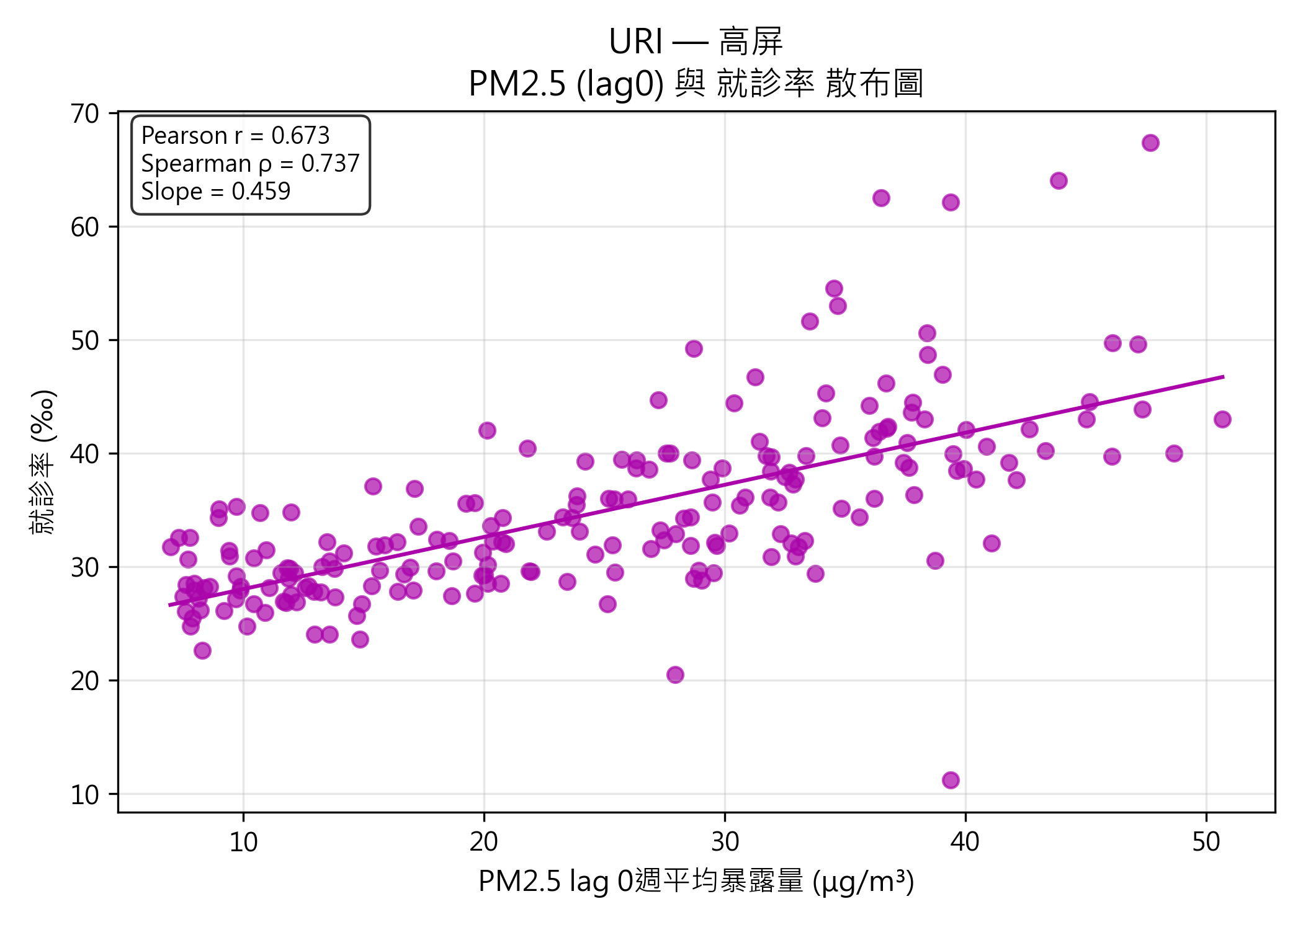
本次進度
隨機初始化分群
分群前後數據
累計加總修正
分群後

Slide 16
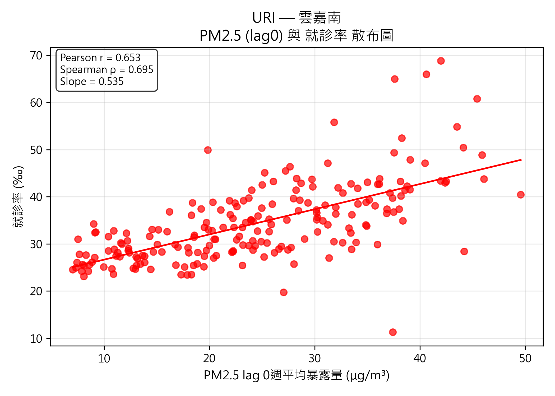
本次進度
隨機初始化分群
分群前後數據
累計加總修正
分群後

Slide 17
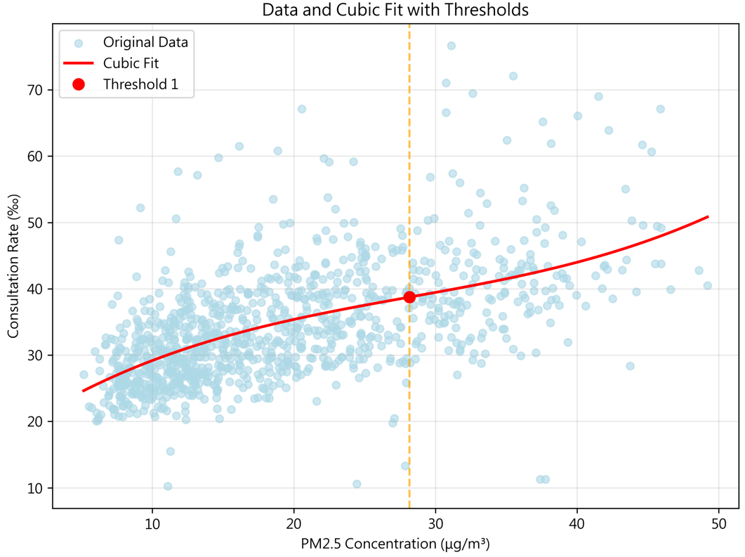
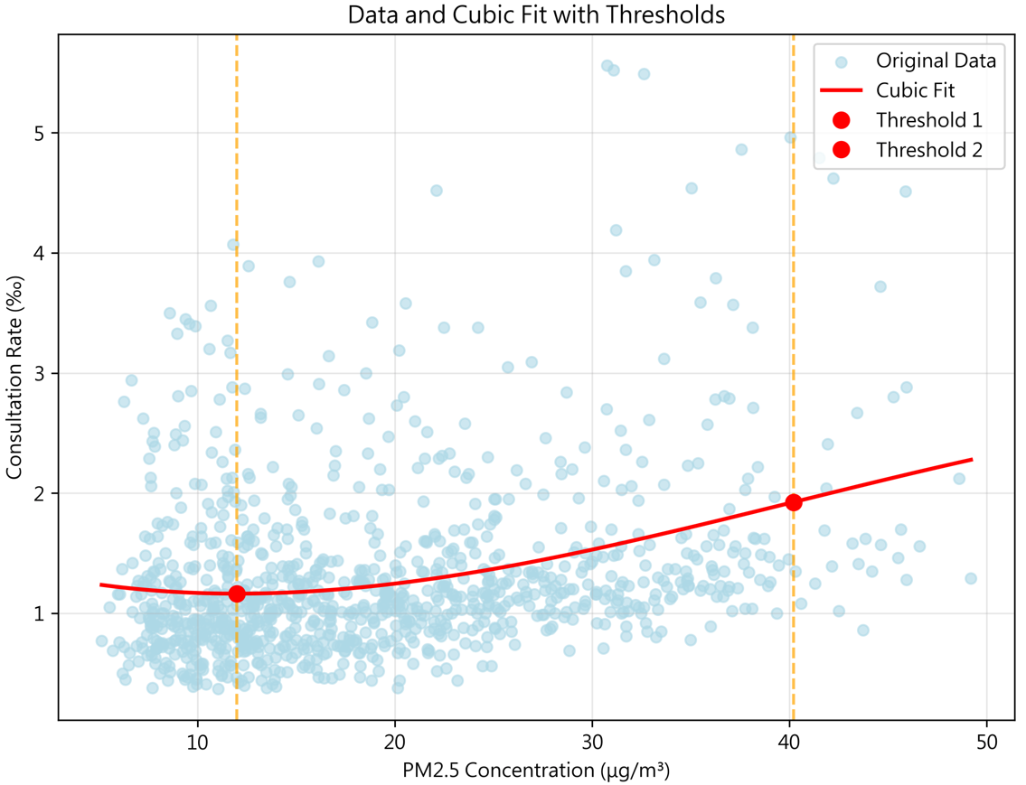
本次進度
隨機初始化分群
分群前後數據
累計加總修正
分群後
URI
Influenza

Slide 18
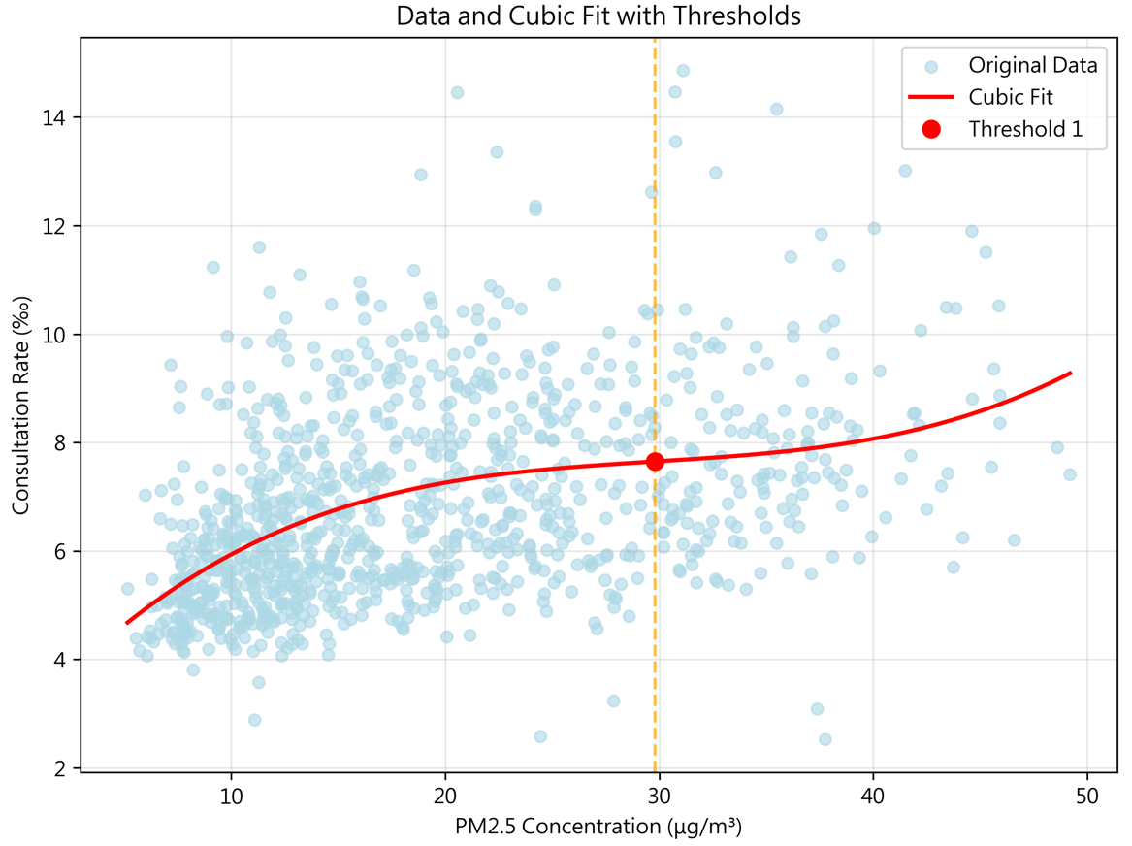
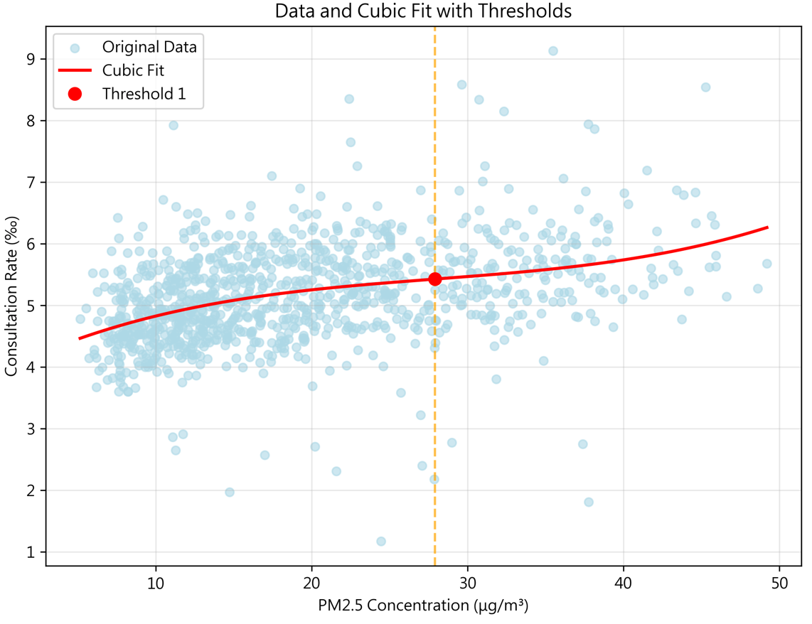
本次進度
隨機初始化分群
分群前後數據
累計加總修正
分群後
急性Rhinosinusitis
Allergic rhinitis

Slide 19
本次進度
隨機初始化分群
分群前後數據
累計加總修正
結論
本研究整合 2016–2019 年全臺資料，透過 IDW 估算鄉鎮層級PM2.5並以五群分群分析，結果顯示PM2.5與上呼吸道相關就診率呈顯著正向關聯；且在不同污染背景下斜率不一，低污染區對短期濃度變動的影響更大。同時，我們在各疾疾病別與區域之間觀察到明確的濃度門檻。
綜合而言，實驗結果表示以區域分群與PM2.5門檻值的預警與醫療量能部署：在低污染地區，當 PM2.5 快速升高時，鼻科與基層門診應預先調整看診量與衛教；在高污地區，則需針對高背景值期間強化風險溝通與慢性症狀之追蹤。
未來研究可納入不同污染物與病毒監測。總結來看，PM2.5是可管理的空氣污染，結合各群斜率與門檻在地化警示，將有助降低上呼吸道疾病之門診負荷與健康風險。

Slide 20
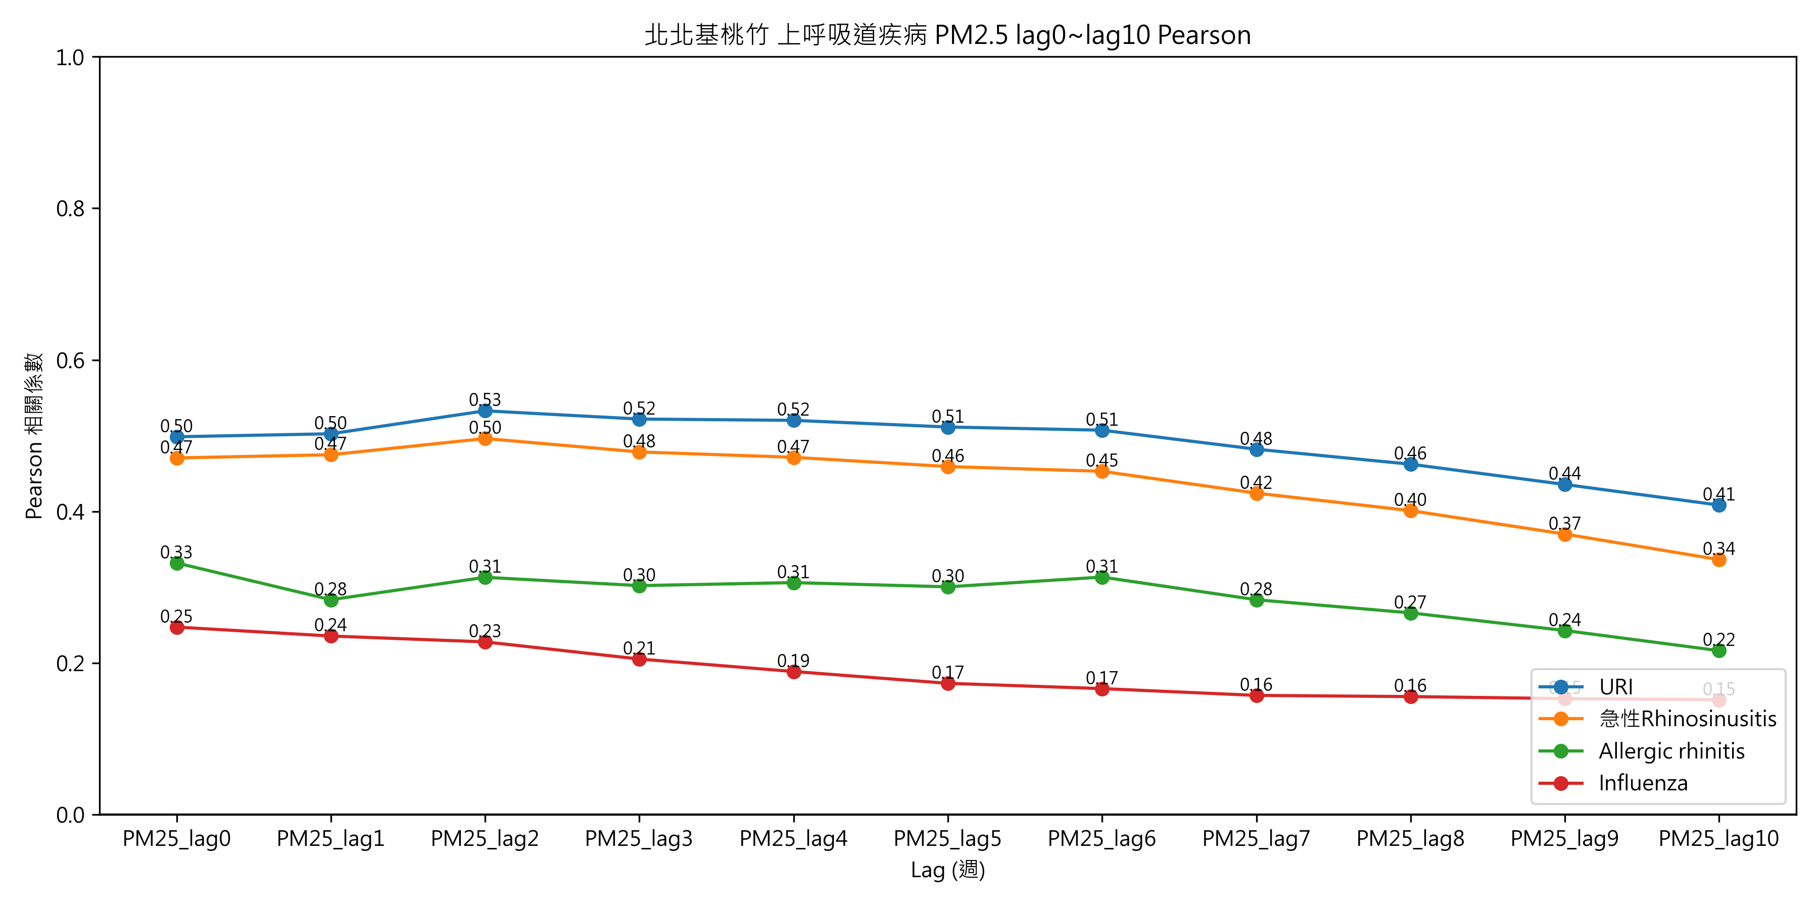
本次進度
隨機初始化分群
分群前後數據
累計加總修正
以更長的延遲週期繪製關係圖

Slide 21
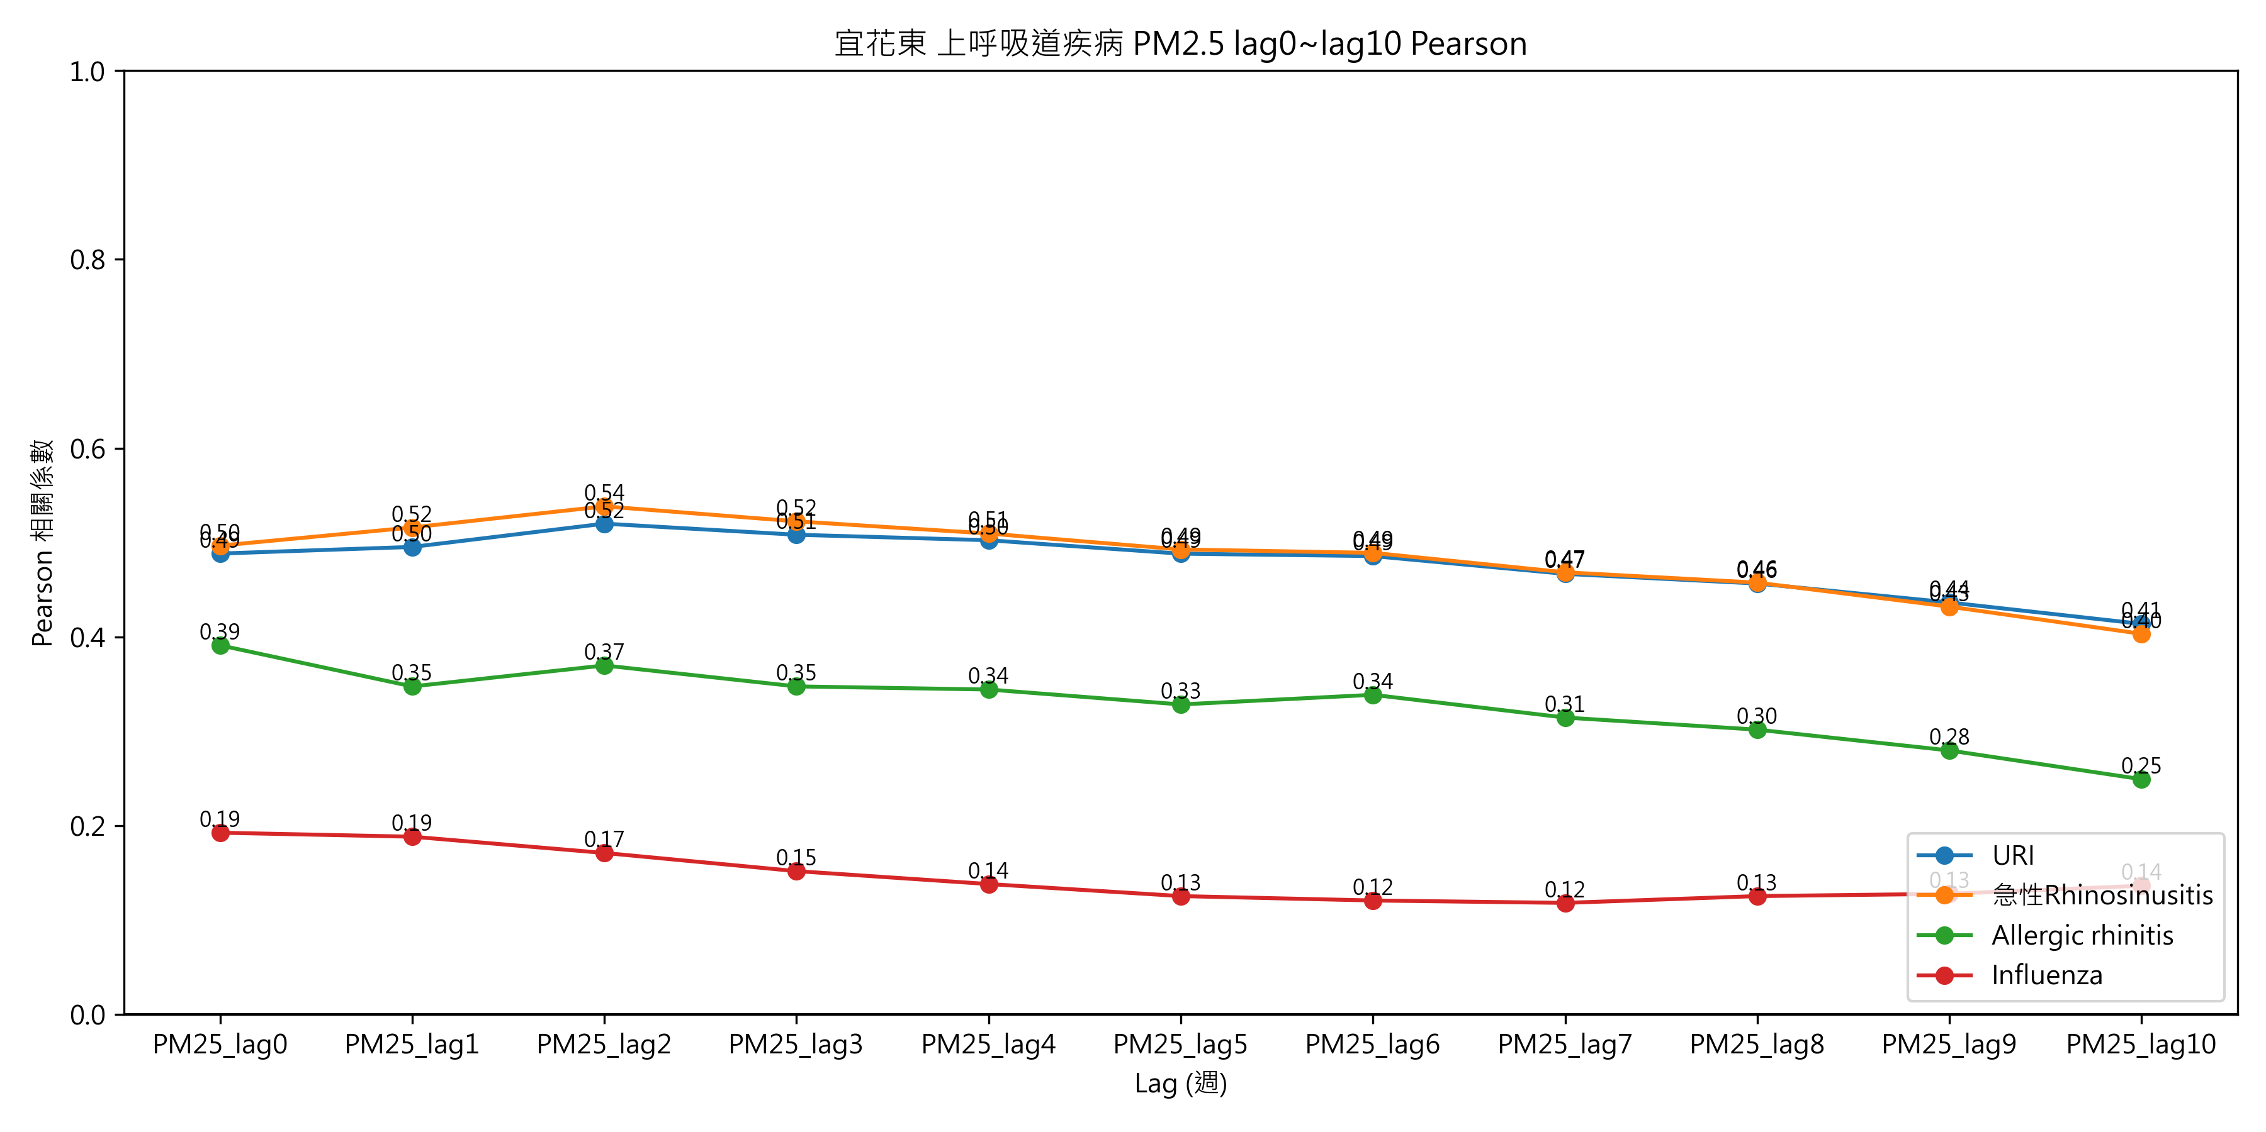
本次進度
隨機初始化分群
分群前後數據
累計加總修正
以更長的延遲週期繪製關係圖

Slide 22
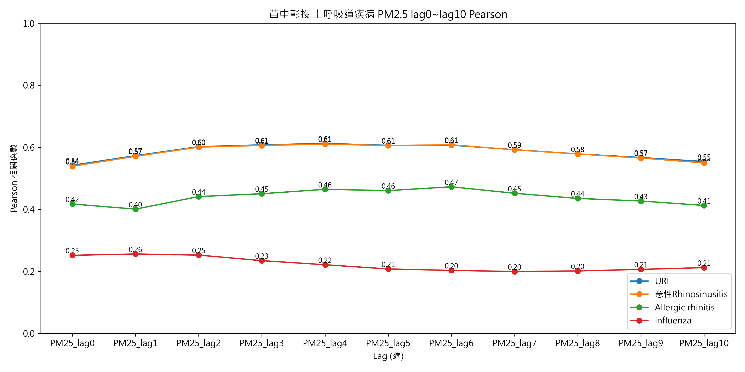
本次進度
隨機初始化分群
分群前後數據
累計加總修正
以更長的延遲週期繪製關係圖

Slide 23
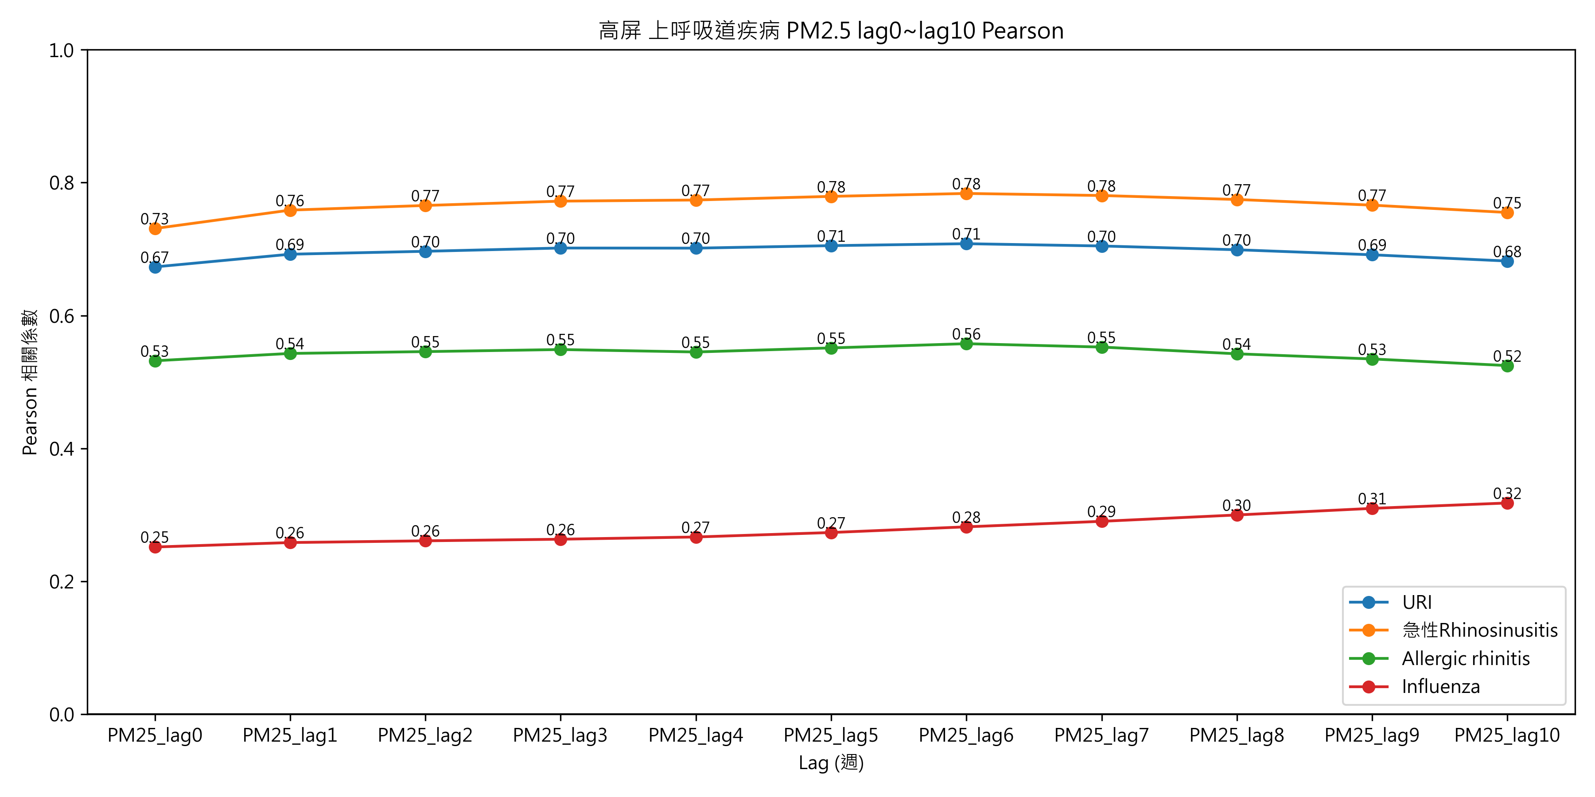
本次進度
隨機初始化分群
分群前後數據
累計加總修正
以更長的延遲週期繪製關係圖

Slide 24
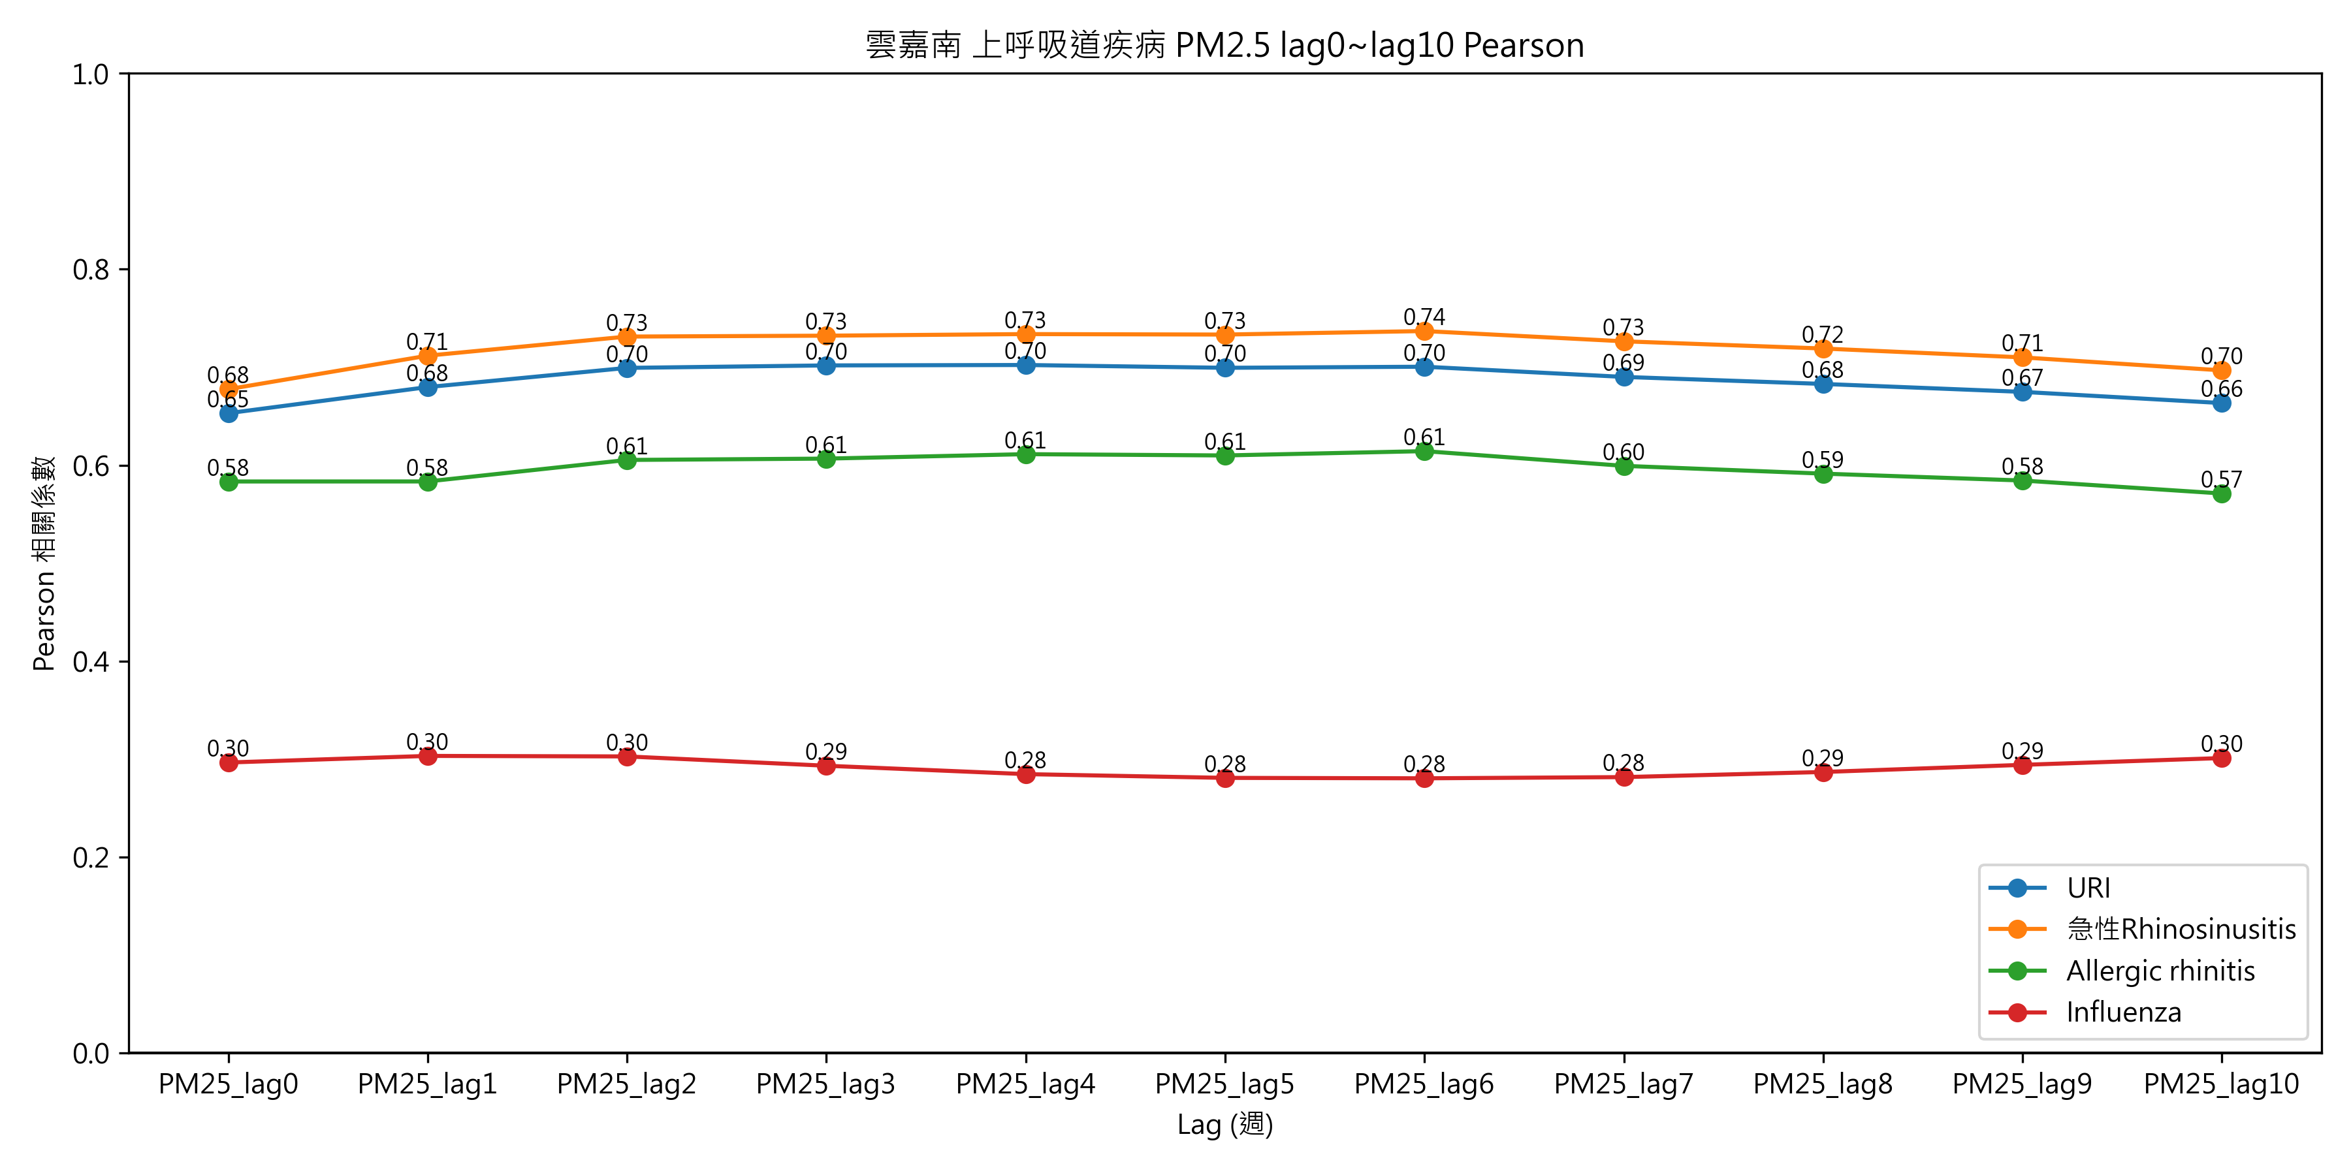
本次進度
隨機初始化分群
分群前後數據
累計加總修正
以更長的延遲週期繪製關係圖

